Slide 1
第1节 免疫系统的组成和功能

Slide 2
免疫器官
免疫细胞
免疫活性物质
1.免疫系统主要包括_________、_________、___________；
2.免疫器官的概念：免疫器官主要由_______构成，并借助于________和________相互联系；
3.免疫器官分为中枢免疫器官（_____、_____，是免疫细胞_____并_________的地方）和外周免疫器官（____、______、______，是免疫细胞________的场所）；
4.免疫器官的作用：_____________________________
5.骨髓分布：位于______或__________；
功能：_______________________________________________；
6.骨髓的特殊之处：
_____________________________________________________
_____________________________________________________
7.胸腺分布：位于__________，呈____的____形,分_________；
特征：胸腺随年龄而____，在______达到高峰，以后________；
功能：_______________________________________________
8.胸腺的特殊之处：
_____________________________________________________
_____________________________________________________
淋巴组织
血液循环
淋巴循环
骨髓
胸腺
产生
发育成熟
脾
淋巴结
扁桃体
集中分布
免疫细胞生成、成熟或集中分布的场所
骨髓腔
骨松质内
各种免疫细胞发生、分化、发育的场所，是机体重要的免疫器官
①免疫细胞从根本上都起源于骨髓中的造血干细胞
②骨髓也是B细胞发生、分化、发育、成熟的场所
胸骨的后面
扁平
椭圆
左、右两叶
增长
青春期
逐渐退化
T细胞分化、发育、成熟的场所
既是免疫器官又是内分泌腺——作为免疫器官，它是T细胞分化、发育、成熟的场所；作为内分泌腺，它能产生胸腺激素，以促进T细胞的发育和成熟；

Slide 3
骨髓
骨髓
9.B细胞发生于_____，成熟于_____；
T细胞发生于_____，成熟于_____；
10.如果给动物摘除胸腺，影响最大的淋巴细胞是什么？为什么？
_____________________________________________________
11.扁桃体分布：位于________；
特征：形状像_____，________；
功能：_______________________________________________
12.淋巴结分布：沿_______遍布____，
主要集中在____、______和________等处；
特征：呈___形或___形；
功能：_______________________________________________
13.脾分布：在________；
特征：呈_____形；
功能：_______________________________________________
14.免疫细胞的概念：免疫细胞是________________________
15.免疫细胞的来源：免疫细胞来自_____的_________
16.免疫细胞的常见类型：免疫细胞包括各种类型的______，如________、_________和________等；
骨髓
胸腺
T细胞，因为胸腺是T细胞分化、发育、成熟的场所；
咽腭部
扁桃
左右各一
内部有很多免疫细胞，具有防御功能
淋巴管
全身
颈部
腋窝部
腹股沟部
圆
豆
淋巴细胞集中的地方，能阻止和消灭侵入体内的微生物
胃的左侧
椭圆
内含大量的淋巴细胞，也参与制造新的血细胞与清除衰老的血细胞等
执行免疫功能的细胞
骨髓
造血干细胞
白细胞
淋巴细胞
树突状细胞
巨噬细胞

Slide 4
B淋巴细胞
B细胞
T淋巴细胞
17.淋巴细胞包括_________（简称______）和_________（简称______）等，T细胞又可以分为___________和____________等；
18.树突状细胞分布：_______________等很多_______________内
特征：_____时具有______
功能：______________________________________
19.巨噬细胞分布：______________________________
功能：______________________________________
20.树突状细胞和巨噬细胞有吞噬细胞的功能，“吞”和“噬”的结构基础分别是什么？
______________________________________________________
______________________________________________________
21.树突状细胞和巨噬细胞吞噬细菌的方式是什么？有什么特点？
______________________________________________________
22.APC即___________，包括______、__________、________等；
23.抗原呈递细胞的功能*：
______________________________________________________
24.抗原概念：能__________的物质
抗原的作用方式：能够与________________结合；
T细胞
辅助性T细胞
细胞毒性T细胞
皮肤、消化道、呼吸道
上皮组织及淋巴器官
成熟
分支
具有强大的吞噬、呈递抗原功能
几乎分布于机体的各种组织中
具有吞噬消化、抗原处理和呈递功能
吞——细胞膜的结构特性：具有一定的流动性
噬——细胞器：发达的溶酶体
胞吞，需要消耗能量
抗原呈递细胞
B细胞
树突状细胞
巨噬细胞
摄取、加工处理抗原，将抗原信息暴露在细胞表面，呈递给其他免疫细胞
引起免疫反应
免疫细胞表面的受体

Slide 5
蛋白质
抗原的化学本质：______抗原是_______（还有多糖、脂类等）
抗原的分布：既可以_____，也可以存在于细菌、病毒等
___________以及_____上；
25.抗原一定是体外来的吗？______________________________
26.抗原必需是一整个病毒或细菌吗？______________________
27.免疫活性物质概念：指由________________产生的，并____________的物质；
28.常见免疫活性物质有_____、_______、_______等；
29.抗体概念：机体产生的___________的_______
抗体化学本质：________________
抗体特性：___________________________________________
抗体分布：随________和________达到身体的_________
30.主要的细胞因子包括__________、______、____________等
31.溶菌酶分布：血浆、唾液、泪液、乳汁等；
溶菌酶分泌细胞：唾液腺细胞、泪腺细胞等
32.体内发挥作用的抗体只能自身产生吗？___________________
33.抗体一定分布在内环境中吗？
__________________________________________
大多数
游离
病原微生物
细胞
不一定，体内衰老、癌变的细胞也是抗原
一部分蛋白质亦可引起免疫反应
免疫细胞或其他细胞
发挥免疫作用
抗体
细胞因子
溶菌酶
专门应对抗原
蛋白质
一定是蛋白质
能与相应抗原发生特异性结合，即一种抗体只能与一种抗原结合
血液循环
淋巴循环
各个部位
白细胞介素
干扰素
肿瘤坏死因子
也可以通过免疫治疗输入
也可以分布在组织液和外分泌液（如乳汁）中

Slide 6
34.新型冠状病毒肺炎康复者的血清中含有针对新型冠状病毒的____，提取这样的血清输给临床病人，为什么可以达到治疗效果？
_____________________________________________________
35.免疫调节的结构和物质基础**：
_____________________________________________________
36.人体的三道防线：
第一道防线________________________________
第二道防线________________________________
________________________________
第三道防线________________________________
37.第一道防线和第二道防线人人_________，是机体在__________过程中________的，_____________________，而是对____病原体都有防御作用，叫作_____________
38.第三道防线是机体在个体发育过程中_________________的，主要针对__________起作用，具有_______，叫作__________
39.为什么我们时刻处在病原体的包围之中，但并不会经常感到不适？____________________________________________________
40.注射青霉素抑制细菌生长繁殖减缓病情属于免疫反应吗？_____
抗体
其中的抗体可以与新型冠状病毒结合，使病毒失活，有助于病人康复
免疫器官、免疫细胞和免疫活性物质共同组成的免疫系统
皮肤、黏膜（及其分泌物）
体液中的杀菌物质（如溶菌酶）和
吞噬细胞（树突状细胞、巨噬细胞等）
特异性免疫（包括体液免疫和细胞免疫）
生来就有
长期进化
遗传下来
不针对某一类特定的病原体
多种
非特异性免疫
与病原体接触后获得
特定的抗原
特异性
特异性免疫
多数情况下，非特异性免疫的两道防线可以防止病原体对机体的侵袭；
不属于

Slide 7
免疫防御
免疫自稳
免疫监视
41.免疫系统的三大功能：________、_______、________；
其中________是免疫系统最基本的功能；
42.免疫防御概念：机体排除____________的一种免疫防护作用
43.免疫防御功能正常时，机体能__________________；
免疫防御功能异常时，免疫反应_______________，可能会导致
_________或______________等问题；
44.免疫自稳概念：指机体__________________，进行自身调节，___________的功能；
45.免疫自稳功能正常时，免疫系统对自身抗原物质_____免疫反应
免疫自稳功能异常时，容易发生___________
46.免疫监视概念：指机体_________________，防止_____发生
47.免疫自稳功能正常时，可_________________，然后调动一切免疫因素将其消除；
免疫自稳功能低下或失调，机体会有________或____________
免疫防御
外来抗原性异物
抵御病原体的入侵
抵御病原体的入侵
组织损伤
易被病原体感染
清除衰老或损伤的细胞
维持内环稳态
不产生
自身免疫病
识别和清除突变的细胞
肿瘤
识别突变的肿瘤细胞
肿瘤发生
持续的病毒感染

Slide 8
免疫系统的组成
中枢免疫器官：
骨髓、胸腺
功能
免疫细胞生成、成熟的场所
免疫器官
免疫细胞生成、成熟或集中分布的场所
组成
功能
外周免疫器官：
脾、淋巴结、扁桃体
功能
免疫细胞集中分布的场所
树突状细胞、巨噬细胞等
免疫系统
免疫细胞
组成
迁移到胸腺成熟
功能
T淋巴细胞
发挥免疫作用的细胞
淋巴细胞
分类
位于淋巴液、血液和淋巴结中
B淋巴细胞
迁移到骨髓成熟
免疫活性物质
抗体
来源
免疫细胞（如B细胞、T细胞）
组成
由免疫细胞或其他细胞产生的发挥免疫作用的物质
细胞因子
功能
来源
其他细胞（例如唾液腺细胞可分泌溶菌酶）
溶菌酶

Slide 9
免疫细胞
B淋巴细胞（简称B细胞）
淋巴细胞
组成
辅助性T细胞
T淋巴细胞（简称T细胞）
组成
细胞毒性性T细胞
皮肤、消化道、呼吸道等很多上皮组织及淋巴器官内
树突状细胞
分布
免疫细胞
特征
成熟时具有分支
功能
具有强大的吞噬、呈递抗原功能
巨噬细胞
分布
几乎分布于机体的各种组织中
功能
具有吞噬消化、抗原处理和呈递功能

Slide 10
抗原呈递细胞（APC）
概念
能引起免疫反应的物质称为抗原
与免疫细胞的表面受体结合，从而引发免疫反应
作用方式
抗原
大多数抗原是蛋白质（还有多糖、脂类等）
化学本质
分布
既可以游离，也可以存在于细菌、病毒等病原微生物以及细胞上
摄取
B细胞
摄取、加工处理抗原，将抗原信息暴露在细胞表面，呈递给其他免疫细胞
抗原呈递细胞（APC）
分类
功能
树突状细胞
加工处理、呈递
巨噬细胞
其他免疫细胞

Slide 11
免疫活性物质
机体产生的专门应对抗原的蛋白质
**抗体的化学本质一定是蛋白质！
概念
具体表现
即一种抗体只能与一种抗原结合
抗体
特性
特异性
随血液循环和淋巴循环达到身体的各个部位
分布
白细胞介素
免疫活性物质
分类
主要类型
细胞因子
干扰素
肿瘤坏死因子
分布
血浆、唾液、泪液、乳汁等
溶菌酶
分泌细胞
唾液腺细胞、泪腺细胞等

Slide 12
保卫人体的三道防线
第一道防线
组成
皮肤、黏膜（及其分泌物）
保卫人体的三道防线
人人生来就有，是机体长期进化过程中遗传下来的，不针对某一类特定的病原体，对多种病原体都有防御作用
非特异性免疫
第二道防线
体液中的杀菌物质（如溶菌酶）
组成
吞噬细胞（树突状细胞、巨噬细胞等）
第三道防线
特异性免疫
体液免疫
机体在个体发育过程中与病原体接触后获得的，主要针对特定的抗原起作用，具有特异性
组成
细胞免疫

Slide 13
现学现用：人体感染白喉杆菌（白喉杆菌侵入易感者上呼吸道，通过常在咽部黏膜生长繁殖）后，将启动一系列的免疫反应，说出下列情况属于哪道防线？
①鼻腔黏膜分泌杀菌物质抑制白喉杆菌的繁殖________
②体液中的溶菌酶消灭白喉杆菌________
③唾液中的溶菌酶消灭白喉杆菌________
④体液中的抗体与白喉杆菌反应________
⑤吞噬细胞将白喉杆菌吞噬消化________
⑥胃液中的盐酸可以破坏细菌的结构_________
⑦被白喉杆菌入侵的细胞被清除_________
第一道防线
第二道防线
第一道防线
第三道防线
第二道防线
第一道防线
第三道防线

Slide 14
免疫系统的三大基本功能
免疫防御
正常
机体排除外来抗原性异物的一种免疫防护作用，这是免疫系统最基本的功能
机体能抵御病原体的入侵
免疫反应过强、过弱或缺失，可能导致组织损伤或易被病原体感染等问题
异常
三大基本功能
免疫自稳
正常
免疫系统对自身的抗原物质不产生免疫反应
机体清除衰老或损伤的细胞，进行自身调节，维持内环稳态的功能
异常
容易发生自身免疫病
可识别这些突变的肿瘤细胞，然后调动一切免疫因素将其消除
正常
免疫监视
机体识别和清除突变的细胞，防止肿瘤发生
若此功能低下或失调，机体会有肿瘤发生或持续的病毒感染
异常

Slide 15
现学现用：判断以下情况对应的免疫功能：
①机体排除新型冠状病毒________
②艾滋病患者易患恶性肿瘤，是因为_______低下
③免疫系统清除体内衰老的细胞，来维持内环境稳态________
④________过强，会引起组织损伤
⑤________过弱，会发生持续的病毒感染
⑥________过强，会引起自身免疫病
免疫防御
免疫监视
免疫自稳
免疫防御
免疫监视
免疫自稳

Slide 16
第2节 特异性免疫

Slide 17
细胞表面的受体
1.免疫细胞是靠_____________来辨别病原体的，其化学本质一般为_______；
*动物细胞表面的分子标签指主要组织相容性复合体（MHC），人的为HLA，B细胞表面受体为B细胞识别受体（BCR），T细胞表面有T细胞识别受体（TCR），病原体表面的身份标签主要指其抗原决定簇；
2.体液免疫概念：B细胞激活后可以产生抗体，由于抗体_____存在于_____中，所以这种主要靠_____“作战”的方式称为体液免疫；
3.细胞免疫概念：当病原体进入细胞_____，主要靠T细胞直接接触_______来“作战”，这种方式称为细胞免疫；
4.抗原处理：抗原呈递细胞把外源性抗原降解加工处理成抗原多肽片段，再以抗原肽-MHC复合物的形式表达于细胞表面
5.抗原呈递：抗原肽-MHC复合物被辅助性T细胞受体识别，引起T细胞活化
6.体液免疫的过程可以人为分为三个阶段：
第一阶段，抗原识别；
第二阶段，B细胞活化、增殖与分化；
第三阶段，合成分泌抗体并发挥效应
蛋白质
主要
体液
抗体
内部
靶细胞

Slide 18
7.体液免疫的过程*：
①一些病原体可以和______接触，为____B细胞提供了___________；
②一些病原体被树突状细胞、B细胞等___________ _____；
③APC将抗原____后____在细胞____,然后传递给__________；
④辅助性T细胞____的________发生变化并与_____结合,这是_____B细胞的__________；辅助性T细胞开始_____、_____，并分泌________；
⑤B细胞受到两个信号的刺激后开始____、____,大部分分化为______,小部分分化为_________；细胞因子能够________________________；
⑥浆细胞产生和分泌大量____,其可随体液在_______并与___________， 抑制__________或______________；
8.二次免疫概念：记忆细胞可以在________后存活_____甚至_______，当____________时，能___________，分化后_____产生______抗体；
9.二次免疫特点**：
______________________________________________________
B细胞
激活
第一个信号
抗原呈递细胞
摄取
处理
呈递
表面
辅助性T细胞
表面
特定分子
B细胞
激活
第二个信号
分裂
分化
细胞因子
分裂
分化
浆细胞
记忆B细胞
促进B细胞的分裂、分化过程
抗体
全身循环
这种病原体结合
病原体的增殖
对人体细胞的黏附
抗原消失
几年
几十年
再接触这种抗原
迅速增殖分化
快速
大量
二次免疫相对初次免疫而言，反应更快、更强烈，产生的抗体数量更多

Slide 19
10.初次免疫与二次免疫的机体内浆细胞的来源分别是:
①初次免疫________________________________
②二次免疫________________________________
11.通常情况下，一个B细胞只能针对___种特异的病原体，活化、增殖后只产生___种特异性的抗体。
人体内B细胞的种数在____以上，至少可以产生____种抗体，可以识别自然界存在的种类繁多的病原体
12.根据体液免疫过程回答问题：
（1）参与体液免疫的细胞有哪些？
_____________________________________________________
（2）上述细胞中，哪些能识别抗原？哪些不能识别抗原？
_____________________________________________________
_____________________________________________________
（3）上述能识别抗原的细胞中，哪些有特异性？哪些没有？
_____________________________________________________
_____________________________________________________
浆细胞只来源于B细胞
浆细胞来源于记忆B细胞和B细胞
一
一
10⁹
10⁹
抗原呈递细胞、辅助性T细胞、B细胞、记忆B细胞、浆细胞
能识别：抗原呈递细胞、辅助性T细胞、B细胞、记忆B细胞
不能识别：浆细胞
有特异性：辅助性T细胞、B细胞、记忆B细胞；
无特异性：抗原呈递细胞（指吞噬细胞）

Slide 20
（4）激活B细胞的两个信号*
_____________________________________________________
_____________________________________________________
（5）B细胞活化的（三个）条件
_____________________________________________________
_____________________________________________________
_____________________________________________________
（6）活化后的B细胞会如何变化？*
_____________________________________________________
_____________________________________________________
（7）抗体的作用是什么？*
_____________________________________________________
（8）在体液免疫过程中，辅助性T细胞有怎样的作用？
_____________________________________________________
（9）在体液免疫过程中，细胞因子的作用？
_____________________________________________________
（10）浆细胞还能具有分裂、分化能力吗？
_____________________________________________________
①一些病原体和B细胞接触
②辅助性T细胞表面的特定分子发生变化并与B细胞结合
①一些病原体和B细胞接触
②辅助性T细胞表面的特定分子发生变化并与B细胞结合
③细胞因子促进B细胞的分裂、分化过程
当B细胞活化后，就开始增殖、分化，大部分分化为浆细胞，小部分分化为记忆B细胞
抑制病原体的增殖或对人体细胞的黏附，使病原体进一步形成沉淀等
①识别抗原；②激活B细胞；③分泌细胞因子
促进B细胞的分裂、分化过程
浆细胞是高度分化的细胞，不再分裂、分化；

Slide 21
（11）浆细胞中哪些细胞器比较发达？
_____________________________________________________
（12）记忆B细胞产生抗体吗？
_____________________________________________________
（13）在体液免疫过程中，记忆B细胞是怎样的作用？
_____________________________________________________
_____________________________________________________
（14）在体液免疫过程中，病原体是怎样被最终消灭的？
_____________________________________________________
_____________________________________________________
13.病毒只有_______才能够增殖，而有一些致病细菌如__________、__________等，也是寄生在宿主细胞内的，一旦病原体进入细胞，抗体对它们就无能为力了
核糖体、内质网、高尔基体、线粒体
不能，能产生和分泌抗体的细胞只有浆细胞
当再次接触相同抗原时，记忆细胞能迅速增殖分化，分化后快速产生大量抗体
抗体与病原体结合，可以抑制病原体的增殖或对人体细胞的黏附，进一步形成沉淀等，进而被其他免疫细胞（如巨噬细胞）吞噬消化
侵入细胞
结核分枝杆菌
麻风分枝杆菌

Slide 22
14.细胞免疫的过程：
①被病原体(如病毒)感染的宿主细胞(______)_______的______________，____________识别变化的信号；
②细胞毒性T细胞_____并______,形成新的____________和__________，_________能加速这一过程；
③______的细胞毒性T细胞在体液中______,它们可以______并______、______被_____病原体感染的_______；
④靶细胞______、______后,病原体________，_____可以与之结合；或被其他细胞（如________）____掉；
15.靶细胞的裂解、死亡属于_________；
16.细胞免疫记忆细胞的特点：在细胞免疫过程中形成的记忆细胞可以在体内存活几年甚至几十年，如果没有机会再次接触相同的抗原，它们就会________；
17.细胞免疫二次免疫概念：如果再次遇到_____的抗原，记忆T细胞会立即_________为____________，____、____地产生免疫反应；
18.细胞免疫二次免疫的特点：_______________
靶细胞
膜表面
某些分子发生变化
细胞毒性T细胞
分裂
分化
细胞毒性T细胞
记忆T细胞
细胞因子
新形成
循环
识别
接触
裂解
同样
靶细胞
裂解
死亡
暴露出来
抗体
巨噬细胞
吞噬
细胞凋亡
逐渐死亡
相同
分裂、分化
细胞毒性T细胞
迅速
高效
迅速、高效

Slide 23
19.初次免疫与二次免疫的机体内细胞毒性T细胞的来源分别是:
①初次免疫________________________________
②二次免疫________________________________
20.根据细胞免疫过程回答问题：
（1）参与细胞免疫的细胞有哪些？
_____________________________________________________
（2）上述细胞中，哪些能识别抗原？哪些不能识别抗原？
_____________________________________________________
（3）上述能识别抗原的细胞中，哪些有特异性？哪些没有？
_____________________________________________________
_____________________________________________________
（4）什么叫靶细胞？
_____________________________________________________
（5）靶细胞为什么会被细胞毒性T细胞识别？
_____________________________________________________
_____________________________________________________
（6）活化后的细胞毒性T细胞如何变化？
_____________________________________________________
细胞毒性T细胞
细胞毒性T细胞和记忆T细胞
抗原呈递细胞、辅助性T细胞、细胞毒性T细胞、记忆T细胞
以上细胞均可识别抗原
有特异性：辅助性T细胞、B细胞、细胞毒性T细胞、记忆T细胞；
无特异性：抗原呈递细胞（指吞噬细胞）
被病原体感染的宿主细胞
靶细胞膜表面的某些分子发生变化，细胞毒性T细胞（有相关受体）能识别变化的信号
分裂并分化，大部分形成新的细胞毒性T细胞，小部分形成记忆T细胞

Slide 24
（7）细胞毒性T细胞活化的条件？
_____________________________________________________
_____________________________________________________
_____________________________________________________
（8）新产生的活化的细胞毒性T细胞的作用？
_____________________________________________________
（9）靶细胞裂解后，病原体的去向是什么？
_____________________________________________________
（10）病原体被消灭后，活化的免疫细胞的去向是什么？
_____________________________________________________
（11）辅助性T细胞在整个特异性免疫中，发挥了什么作用？
_____________________________________________________
_____________________________________________________
_____________________________________________________
（12）细胞因子在整个特异性免疫过程中的作用是什么？
_____________________________________________________
（13）在细胞免疫过程中，能增殖分化的细胞有哪些？
_____________________________________________________
靶细胞、辅助性T细胞等参与细胞毒性T细胞的活化过程：
①细胞毒性T细胞识别靶细胞膜表面的分子变化；
②辅助性T细胞分泌细胞因子促进细胞毒性T细胞的分裂和分化；
识别并接触、裂解被同样病原体感染的靶细胞
被抗体结合或直接被其他免疫细胞（如巨噬细胞）吞噬、消灭
病原体被消灭后，活化的免疫细胞的功能受到抑制
辅助性T细胞既参与体液免疫又参与细胞免疫；
在体液免疫中，辅助性T细胞识别抗原、激活B细胞、分泌细胞因子；
在细胞免疫中，辅助性T细胞识别抗原、分泌细胞因子；
促进B细胞和细胞毒性T细胞的分裂和分化；
辅助性T细胞、细胞毒性T细胞（刚活化的）、记忆T细胞

Slide 25
现学现用：填空
①浆细胞____（有/无）分裂、分化能力，原因：_____________；
②特异性免疫中能进行分裂、分化的细胞为：
______________________________________________________；
③分裂、分化过程中细胞的遗传物质______（改变/未改变）；
编码抗体的基因___（是/不是）只存在浆细胞中吗？
④浆细胞___（能/不能）识别抗原；
吞噬细胞（树突状细胞、巨噬细胞___（能/不能）识别抗原,___（能/不能）特异性识别抗原；
⑤细胞毒性T细胞与靶细胞接触,体现了细胞膜_________________的功能；相关受体体现了蛋白质_______的功能；
⑥靶细胞的裂解死亡属于_________；
⑦既在体液免疫中发挥作用又在细胞免疫中发挥作用的免疫细胞：
______________________________________________________；
⑧既在非特异性免疫又在特异性免疫中发挥作用的免疫细胞：
______________________________________________________；
无
浆细胞高度分化
辅助性T细胞、B细胞、记忆B细胞、细胞毒性T细胞、记忆T细胞、
未改变
不是
不能
能
不能
进行细胞间信息交流
信息传递
细胞凋亡
辅助性T细胞、抗原呈递细胞（及B细胞）
吞噬细胞

Slide 26
现学现用：判断以下情况是哪种特异性免疫
（1）蛇毒（各种毒素）、花粉（引起过敏反应）等引起的为_______
（2）器官移植中，对外来细胞的排斥反应主要是_______
（3）清除癌细胞，依赖的为_______
（4）病毒、胞内寄生菌引起的_______________
（5）若题干描述出现“细胞毒性T细胞、靶细胞、移植器官、肿瘤细胞”等关键词，则为______
（6）若题干描述出现“B细胞、浆细胞、抗体、血清治疗、抗毒素”等关键词，则为______
（7）若只出现吞噬细胞和辅助性T细胞，则_____
体液免疫
细胞免疫
细胞免疫
体液免疫和细胞免疫
细胞免疫
体液免疫
无法判断

Slide 27
21.吞噬细胞是不是只参与第二道防线？
_____________________________________________________
_____________________________________________________
_____________________________________________________
_____________________________________________________
22.体液免疫如何体现针对某种病原体的特异性的？
_____________________________________________________
_____________________________________________________
_____________________________________________________
23.细胞免疫如何体现针对某种病原体的特异性的？
_____________________________________________________
_____________________________________________________
24.简述免疫调节中辅助性T细胞的关键调控作用？
_____________________________________________________
_____________________________________________________
_____________________________________________________
_____________________________________________________
吞噬细胞对病原体的吞噬是没有特异性的，这里吞噬细胞的功能，属于第二道防线；
吞噬细胞对抗原的处理和呈递具有特异性，这里吞噬细胞的功能，属于第三道防线；
体液免疫是靠两个信号保证针对某种病原体特异性的，即病原体与B细胞接触形成的第一信号及辅助性T细胞表面的特定分子发生变化并与B细胞结合传递的第二信号；
细胞免疫依靠细胞毒性T细胞识别靶细胞表面分子的特异性变化，保证针对某种病原体的特异性；
①在体液免疫中，辅助性T细胞识别抗原、并传递信息激活B细胞（保证浆细胞的特异性）；
②辅助性T细胞释放的细胞因子能促进B细胞和细胞毒性T细胞的分裂、分化；
③通过辅助性T细胞，体液免疫和细胞免疫协调配合，共同维持机体稳态

Slide 28
25.体液免疫和细胞免疫之间的联系体现在什么地方？
_____________________________________________________
_____________________________________________________
_____________________________________________________
_____________________________________________________
_____________________________________________________
26.神经系统、内分泌系统与免疫系统通过_______构成一个复杂的调节网络；
27.神经调节、体液调节和免疫调节的实现都离不开______（如神经调节中的_______、体液调节中的____和免疫调节中的_______）
28.这些信号分子的作用方式，都是直接与______接触；
受体一般是______分子；
信号分子与受体的结合具有_____，因为________________；
29.研究发现，活化的T细胞表面的PD-1（程序性死亡受体1）与正常细胞表面的PD-L1（程序性死亡配体1）一旦结合，T细胞即可识别对方，不触发免疫反应，肿瘤细胞可通过___________来逃避免疫系统的追杀，基于此，科学家可使用_________或_________来_____这一信号通路，来有效对付癌细胞。
①B细胞和细胞毒性T细胞的活化离不开辅助性T细胞的辅助，辅助性T细胞的介导作用（细胞因子）能够使两者密切配合；
②两者相互配合清除病原体：体液免疫产生抗体，能消灭细胞外液中的病原体；而消灭侵入细胞内的病原体，要靠细胞免疫将靶细胞裂解，使病原体失去藏身之处，此时体液免疫就又能发挥作用了
信息分子
信号分子
神经递质
激素
细胞因子
受体
蛋白质
特异性
不同受体的结构各异
过量表达PD-L1
PD-1抗体
PD-L1抗体
阻断

Slide 29
体液免疫过程模式图
相同病原体二次入侵
一些病原体直接接触
病原体
抗原呈递细胞
辅助性T细胞
记忆B细胞
记忆B细胞
摄取
处理呈递
结合
B细胞
分裂分化
浆细胞
产生分泌
抗体
病原体
分裂、分化
并分泌
促进
结合
细胞因子
抑制病原体的增殖或对人体细胞的黏附，进一步形成沉淀等，进而被其他免疫细胞吞噬消化

Slide 30
细胞免疫过程模式图
一些病原体直接接触
抗体
病原体
抗原呈递细胞
辅助性T细胞
摄取
处理呈递
结合
B细胞
结合
形成沉淀等
感染
分裂、分化
并分泌
暴露的病原体
直接
被其他免疫细胞吞噬、消灭
靶细胞
细胞因子
裂解、死亡
识别
促进
细胞毒性T细胞
识别
接触、裂解
靶细胞
细胞毒性T细胞
分裂分化
记忆T细胞
记忆T细胞
相同病原体二次入侵

Slide 31
特异性免疫过程模式图
相同病原体二次入侵
一些病原体直接接触
病原体
抗原呈递细胞
辅助性T细胞
记忆B细胞
记忆B细胞
摄取
处理呈递
结合
B细胞
分裂分化
浆细胞
产生分泌
抗体
感染
分裂、分化
并分泌
促进
结合
形成沉淀等
靶细胞
细胞因子
识别
促进
细胞毒性T细胞
识别
接触、裂解
裂解、死亡
暴露的病原体
直接
被其他免疫细胞吞噬消化
靶细胞
细胞毒性T细胞
分裂分化
记忆T细胞
记忆T细胞
相同病原体二次入侵

Slide 32
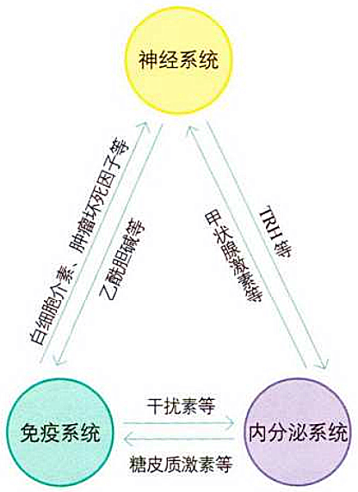
神经系统、内分泌系统与免疫系统之间相互调节
右图补充拓展：
①干扰素会影响下丘脑-垂体-靶腺体轴的相关激素释放；
②糖皮质激素能抑制免疫系统的功能；
③白细胞介素-6可以参与神经系统的营养、修复和保护功能；
④肿瘤坏死因子α参与炎症反应，可能与脑损伤部位的修复有关，还能够促进神经营养因子的分泌，增强神经元的粘附和促进轴突的生长；

Slide 33
第3节 免疫失调

Slide 34
过敏反应
自身免疫病
免疫缺陷病
1.免疫失调包括________、___________和_________，其中免疫功能过强引起_______和_________，免疫功能过弱引起__________
2.过敏反应概念：______的机体，在_____接触_____的抗原时，有时会发生引发_________或________的免疫反应，这样的免疫反应称为过敏反应
3.过敏原概念：___________的_______叫做过敏原
4.常见过敏原：鱼、虾、牛奶、蛋类、花生、磺胺、奎宁、青霉素、
花粉、室内尘土、宠物的皮屑、棉絮等；
5.过敏反应的发病机理：
（1）有些人在（初次）接触______时，在_______的刺激下，B细胞会____________；
（2）这些抗体_____在_____、______或_________以及血液中某些细胞（如________）的______；
（3）当_____的过敏原_____进入机体时，就会与____在_______的_______结合，使这些细胞释放出______等物质，引起毛细血管_____、血管壁通透性_____、平滑肌_____和腺体分泌_____，最终导致过敏者出现______________________________________等症状
过敏反应
自身免疫病
免疫缺陷病
已免疫
再次
相同
组织损伤
功能紊乱
引起过敏反应
抗原物质
过敏原
过敏原
活化产生抗体
吸附
皮肤
呼吸道
消化道黏膜
肥大细胞
表面
相同
再次
吸附
细胞表面
相应抗体
组织胺
扩张
增强
收缩
增多
皮肤红肿、发疹、流涕、打喷嚏、哮喘、呼吸困难

Slide 35
6.过敏反应的特点：
①有____之分
②许多过敏反应还有明显的_______和_______
7.过敏反应主要预防措施：
___________________________________
8.过敏原______（一定/不一定）是抗原；
抗原______（一定/不一定）是过敏原；
9.初次接触过敏原会引发过敏反应吗？_______
初次接触过敏原会引发免疫反应吗？_______
10.自身免疫病概念：在某些特殊情况下，免疫系统会对_____成分发生反应，如果自身免疫反应对_____和_____造成_____并出现了_____，就称为自身免疫病
11.常见自身免疫病有__________、____________和____________
12.发病机理（以风湿性心脏病为例）：
在某种_____的表面有一种_____分子，与心脏____上的一种物质的结构十分_____，当人体____这种病菌后，免疫系统不仅向病菌发起进攻，而且也向________发起进攻，结果在消灭____的同时，_____也受到了_____
快慢
遗传倾向
个体差异
找出过敏原并且尽量避免再次接触该过敏原
一定
不一定
不会
会
自身
组织
器官
损伤
症状
风湿性心脏病
类风湿性关节炎
系统性红斑狼疮
链球菌
抗原
瓣膜
相似
感染
心脏瓣膜
病菌
心脏
损伤

Slide 36
13.免疫缺陷病概念：在免疫缺陷病是指由机体免疫功能_____或_____而引起的疾病
14.免疫缺陷病分为两类：
①一类是由于____而________免疫缺陷病，叫作______________
如________________
②一类是由_____________引起的，叫作______________
如___________
大多数免疫缺陷病都属于______________
15.重症联合免疫缺陷病（SCID）
①发病机理：该病是由与_________有关的基因____或____引起的
②特点：患者多为______和______，他们存在严重的________和_______缺陷，任何一种病原体感染，对他们都是致命的；
16.艾滋病，又名__________________，简称_____
17.引起艾滋病的病毒为________________，简称____
18.艾滋病的发病机理：HIV能够_______________，主要侵染__________；
19.艾滋病特点：具有_______；
HIV侵入人体后通常可潜伏______甚至更长时间；
不足
缺陷
遗传
生来就有
先天性免疫缺陷病
重症联合免疫缺陷病
疾病和其他因素
获得性免疫缺陷病
艾滋病
获得性免疫缺陷病
淋巴细胞发育
突变
缺陷
新生儿
婴幼儿
体液免疫
细胞免疫
获得性免疫缺陷综合征
AIDS
人类免疫缺陷病毒
HIV
攻击人体的免疫系统
辅助性T细胞
潜伏期
2-10年

Slide 37
20.艾滋病发病过程：潜伏期期间，HIV会经历________，刺激机体产生_______，免疫系统分泌__________，这也是目前_______的重要依据，直到艾滋病病发时，机体________________；但是，随着_________，_____的数量持续下降，使免疫系统功能____，感染者出现_________、____、_______等症状；最终，患者死于免疫功能丧失引起的_______或________等；
21.目前HVI检测的重要依据：_______________________
22.艾滋病人最终死因：
最终，患者死于免疫功能丧失引起的_______或________等；
23.艾滋病的传播途径主要有________、_______和________；
24.预防艾滋病的措施：
a.采取安全的性行为，如使用避孕套；
b.避免注射吸毒；
c.接受检测并积极治疗HIV等性传播感染；
d.不与他人共用牙刷和剃须刀；
e.不用未经消毒的器械文眉、穿耳等
25.与HIV感染者的一般接触，如握手、拥抱等，_____使人感染HIV；
在日常生活中，对待艾滋病病人应该少一份歧视，多一分关爱；
迅速增殖
免疫反应
抗HIV的抗体
HIV检测
仍会继续分泌该抗体
病毒的复制
T细胞
减退
淋巴结肿大
发热
体重下降
严重感染
恶性肿瘤
免疫系统分泌的抗HIV的抗体
严重感染
恶性肿瘤
性接触传播
血液传播
母婴传播
不会

Slide 38
过敏反应的发病机理模式图
过敏原
再次接触相同过敏原
过敏原与吸附在细胞表现的相应的抗体结合
初次接触、刺激
引起
B细胞
细胞释放组织胺等物质
活化
引起
浆细胞
毛细血管扩张、血管壁通透性增强、平滑肌收缩和腺体分泌增多
分泌产生
抗体
吸附
全身过敏反应（过敏性休克）
呼吸道过敏反应（过敏性鼻炎、支气管哮喘等）
消化道过敏反应（食物过敏性胃炎）
皮肤过敏反应（荨麻疹、湿疹、血管性水肿）
皮肤、呼吸道或消化道黏膜以及血液中某些细胞（如肥大细胞）的表面

Slide 39
过敏反应与体液免疫的关系
比较内容 | 过敏反应 | 体液免疫
激发因素 | 过敏原 | 抗原
反应时机 | 机体再次接触过敏原 | 机体初次接触抗原即可发生
抗体分布 | 吸附在某些细胞的表面 | 血清（主要）、组织液、 外分泌液
反应结果 | 使细胞释放组织胺,从而引发过敏反应 | 抗体与抗原结合形成沉淀
联系 | 过敏反应是异常的体液免疫

Slide 40
现学现用：判断以下属于哪种情况？
1.迪格奥尔格综合征即先天性无胸腺或发育不全，新生儿出生后3～4个月可发生各种严重的病毒、真菌如念珠菌和卡氏肺囊虫感染_____________
2.重症肌无力（MG）是一种由于神经-肌肉接头突触后膜的乙酰胆碱受体被自身抗体攻击而引起的传递功能障碍疾病______________
3.某人一吃海鲜就出现严重的腹泻___________
4.流感病毒侵入人体后，有时可作用于红细胞，使红细胞成为靶细胞，导致体内产生抗红细胞抗体，这种抗体也可作用于正常红细胞，引起红细胞裂解__________
5.细菌产生的外毒素进入人体后，体内产生特异性抗体与之结合__________
6.某人注射青霉素之后，出现喉头水肿__________
免疫缺陷病
自身免疫病
过敏反应
自身免疫病
正常体液免疫
过敏反应

Slide 41
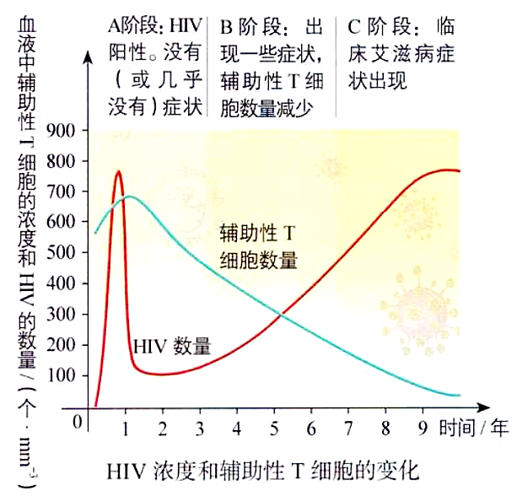
思考
（1）在A阶段,HIV的数量为什么上升后又快速下降?
在HIV侵入人体后初期,迅速增殖，数量上升；
由于此时病毒感染者的免疫系统功能正常,HIV会刺激机体产生免疫反应，大量病毒被消灭,因此数量下降；

Slide 42
思考
（2）在B阶段,辅助性T细胞数量下降的原因是什么?
HIV主要侵染辅助性T细胞；

Slide 43
思考
（3）C阶段临床出现艾滋病症状,最终患者无法抵抗其他病毒、病菌的入侵,或发生恶性肿瘤而死亡,表明患者丧失了免疫系统的哪项功能?
患者无法抵抗其他病毒、病菌的入侵,表明丧失了免疫防御功能；患者发生恶性肿瘤,表明丧失了免疫监视功能；

Slide 44
思考
（4）在C阶段，辅助性T细胞的数量持续下降，但不为0，为什么？
骨髓中的造血干细胞依然可以分化生成部分辅助性T细胞

Slide 45
思考
（5）HIV侵入人体，会导致人体的免疫功能完全丧失吗？
不会，非特异性免疫还在

Slide 46
讨论
（1）HIV攻击主要是辅助性T细胞，为什么最终患者会死于严重感染或恶性肿瘤？
因为辅助性T细胞在机体的免疫反应过程中发挥了至关重要的作用（分泌细胞因子），当它被攻击之后免疫系统就将处于瘫痪状态，不能有效地清除病原体或癌变的细胞，所以最终患者会死于严重感染或恶性肿瘤。

Slide 47
讨论
（2）我国对所有HIV感染者或艾滋病患者实行“发现就治疗，而且免费”，这样做的目的和意义是什么？
“发现就治疗，而且免费”的目的是有效地降低艾滋病的病死率，逐步提高感染者和病人的生存质量，不断减少社会歧视，也为“到2030年实现全民健康覆盖，终结艾滋病”这样的可持续发展目标作出贡献。这样做充分体现了社会主义制度的优越性。

Slide 48
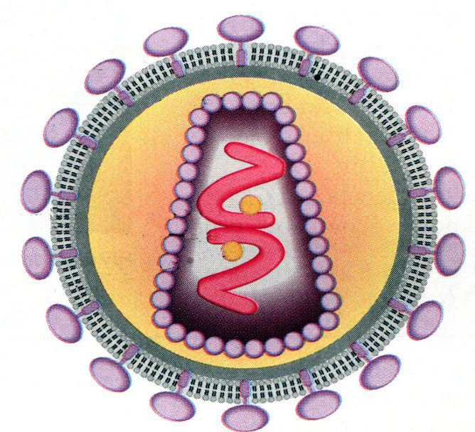
HIV病毒结构图
包含___条_____的____链，是复制更多病毒的_________
两
相同
RNA
来源于病毒____所在的________；
基本支架为__________；
最后
遗传物质
宿主细胞
磷脂双分子层
核酸
病毒包膜
逆转录酶
外壳
____个拷贝，能够在病毒进入宿主细胞后将_____转化为___（即______）
两
保护内部核酸的_______外衣
RNA
蛋白质
DNA
逆转录
表面蛋白
能使HIV和宿主细胞的_____结合
受体

Slide 49
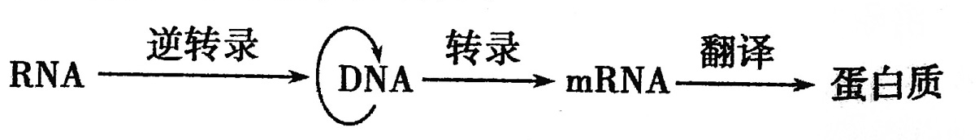
知识回顾：HIV病毒的中心法则
HIV病毒遗传信息的传递过程中，有RNA复制吗？
没有

Slide 50
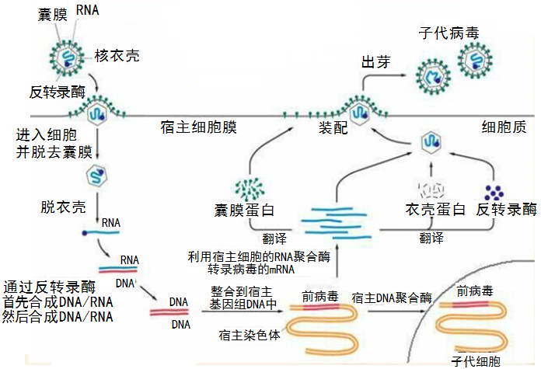
HIV感染宿主细胞的过程图

Slide 51
第4节 免疫学的应用

Slide 52
中国
1._____是世界上最早用免疫的方法预防传染病的国家
2.法国科学家______有关疫苗的研制，开创了_________________的新时期
3.疫苗概念：疫苗通常是用______的或______的_______制成的生物制品；
4.疫苗作用：种疫苗后，人体内可____________（以及产生相应的________），从而对______________________；
5.疫苗的作用机理：疫苗的应用是人们根据_____________来设计的：当给机体输入________时,免疫系统能够_______,而且这种反应具有______，除此之外,免疫系统还具有_______，免疫力能维持_____的时间
6.DNA疫苗或RNA疫苗在机体内表达产生的蛋白质是抗体吗？
__________________________________________________
7.为什么接种疫苗可能会有轻微的反应？
_____________________________________________________
_____________________________________________________
_____________________________________________________
巴斯德
科学地进行免疫接种
灭活
减毒
病原体
产生相应的抗体
记忆细胞
特定的传染病具有抵抗力
免疫反应的规律
外源抗原
产生反应
记忆性
特异性
较长
不是抗体，是抗原
疫苗通常是用灭活的或减毒的病原体制成的生物制品，接种的疫苗作为外来抗原可激发机体发生免疫反应，有些疫苗尤其是减毒疫苗引发的免疫反应相对强烈，能引起可感知的反应

Slide 53
8.设计一种用来预防多种疾病的疫苗，可行吗?
_____________________________________________________
_____________________________________________________
9.疫苗必须包含一个完整的病原体吗？
_____________________________________________________
_____________________________________________________
_____________________________________________________
_____________________________________________________
10.患免疫缺陷的儿童能否接种疫苗，尤其是减毒活疫苗？为什么？
_____________________________________________________
_____________________________________________________
_____________________________________________________
11.免疫学应用包括________、________和________；
接种抗原疫苗属于_______，输入抗体、抗毒血清属于_______；
使用免疫抑制剂或抗体等调整病人免疫功能属于________；
检测病原体、检测血型、肿瘤标志物属于_________；
12.免疫诊断依据*：_________________________
13.免疫诊断常见方法：凝集反应、沉淀反应、标记技术等；
可行，可使疫苗中含有不同的有效抗原成分，制备联合疫苗，例如百白破三联疫苗可同时预防百日咳、白喉、破伤风
疫苗不必包含一个完整的病原体。一般情况下，引起免疫反应的并不是整个病原体，而是病原体所含有的抗原。
因此，可以利用病原体的某些成分（如蛋白质、多糖荚膜类）及其产物（类毒素等）制备疫苗。
一般情况下，不建议患免疫缺陷病的儿童接种疫苗，特别是减毒活疫苗。这是因为这些儿童的免疫力较低，接种疫苗相当于受到外来抗原的刺激，处理不当，容易引起强烈的免疫反应
免疫预防
免疫诊断
免疫治疗
免疫预防
免疫治疗
免疫治疗
免疫诊断
抗原和抗体反应的高度特异性

Slide 54
免疫增强疗法
免疫抑制疗法
14.免疫治疗分为____________和_____________两种；
15.免疫增强疗法：针对免疫功能_______，输入胸腺激素、抗体、淋巴因子等，______患者免疫力
16.免疫抑制疗法：对于有些疾病使用_________，_____免疫系统的功能，使免疫系统暂时处于无应答或弱应答状态，如治疗______________、______________等疾病的治疗
17.器官移植概念：用_____的器官置换________的器官，以____其________的技术；
18.器官移植已经成为治疗多种重要疾病的有效手段，主要依赖于____________和___________等的不断改进，以及高效__________的陆续问世；
19.器官移植失败的原因：进行器官移植手术后，免疫系统会把来自其他人的器官当做___________进行____（即存在_________）
20.免疫排斥的原理：每个人的_______都带有一组与别人____的蛋白质—_____________，也叫____________，简称_____；它们是标明细胞身份的标签物质,每个人的______都认识这些物质,因此正常情况下____攻击自身的细胞；如果将别人的器官或组织移植过来,白细胞就能识别出________而发起攻击；
低下者
增强
免疫抑制剂
抑制
类风湿性关节炎
系统性红斑狼疮
正常
丧失功能
重建
生理功能
器官保存技术
外科手术方法
免疫抑制剂
“非己”成分
攻击
免疫排斥
细胞表面
不同
组织相容性抗原
人类白细胞抗原
HLA
白细胞
不会
HLA不同

Slide 55
供者与受者的HLA是否一致或相近
21.器官移植的成败，主要取决于：_________________________
22.除了___________，要在世界上找到HLA完全一致的人几乎是不可能的；
23.非同卵双胞胎若想进行器官移植应满足什么条件？
_____________________________________________________
_____________________________________________________
24.器官移植所面临的两个问题：
_____________________________________________________
_____________________________________________________
25.器官移植所面临的问题的解决办法：
①利用由___________培养出相应的_____、______进行移植（既解决免疫排斥问题，又解决供体器官短缺问题）
②鼓励更多的人___________（解决供体器官短缺问题）
26.利用由自体干细胞培养出的组织、器官进行移植，有何优点？
_____________________________________________________
_____________________________________________________
同卵双胞胎
①供者与受者的主要HLA有一半以上相同
②免疫抑制剂的应用，大大提高了器官移植的成活率
①存在免疫排斥的问题
②供体器官短缺
自体干细胞
组织
器官
自愿捐献器官
利用由自体干细胞培养出的组织、器官进行移植，移植器官和受体的组织相容性抗原是相同的，移植后发生免疫排斥的可能性很小

Slide 56
疫苗实例
（1）_______的发明，根除了天花；
（2）人们还研制成功了______（预防结核病）、___________（即糖丸，预防脊髓灰质炎）、______（预防麻疹）等多种疫苗；
（3）2006年，_____________________获得美国的批准，该疫苗可以预防由HPV引起的几种_________，是世界上_____________的疫苗，在人类研发癌症疫苗的道路上具有里程碑式的意义；
（4）2018年5月,我国首个人和动物的_______获得新兽药证书,用于预防某个亚型的______，这是新型的________疫苗，未来将有广阔的前景
天花疫苗
卡介苗
脊髓灰质炎疫苗
麻疹疫苗
人乳头瘤病毒（HPV）疫苗
子宫颈癌
第一个预防癌症
DNA疫苗
禽流感
基因工程

Slide 57
疫苗的种类（了解）
（1）减毒活疫苗
采用人工定向变异的方法或从自然界筛选出毒力高度减弱或基本无毒的活微生物制成的疫苗。微生物在体内有一定的生长繁殖能力，所以免疫效果强而持久，但存在一定安全性问题(有可能因发生逆行突变而在人体内恢复毒力等）；
例如，口服脊髓灰质炎疫苗、麻疹减毒活疫苗等；
（2）灭活疫苗
灭活疫苗又称死疫苗，是选用免疫原性强的病原体，经人工大量培养后，用理化方法灭活制成。这类疫苗中的病原体已被杀死，安全性很好，但产生的免疫效果比减毒活疫苗要差，主要诱导特异性抗体产生，常需多次接种；
例如，百日咳疫苗、流行性感冒疫苗等；
（3）新型疫苗——DNA疫苗、RNA疫苗等
以现代基因工程的手段，由病毒DNA的一段无毒序列或编码抗原决定簇的mRNA制成，这种疫苗安全性好，预防效果与灭活疫苗相似，但要多次强化；
例如，新型乙肝疫苗、某个亚型的禽流感疫苗等；

Slide 58
免疫诊断具体检测方法
凝集反应
如ABO血型的鉴定、菌种鉴定
沉淀反应
如可溶性抗原与抗体结合，形成沉淀
标记技术
如免疫荧光法
了解：如何通过免疫学方法来测定血型？
个体表现型 | A型 | B型 | O型 | AB型
红细胞表面 抗原类型 | A抗原 | B抗原 | 无A抗原、无B抗原 | 既有A抗原、又有B抗原
血清中抗体类型 | 抗B抗体 | 抗A抗体 | 即有A抗体、又有B抗体 | 无A抗体、 无B抗体

Slide 59
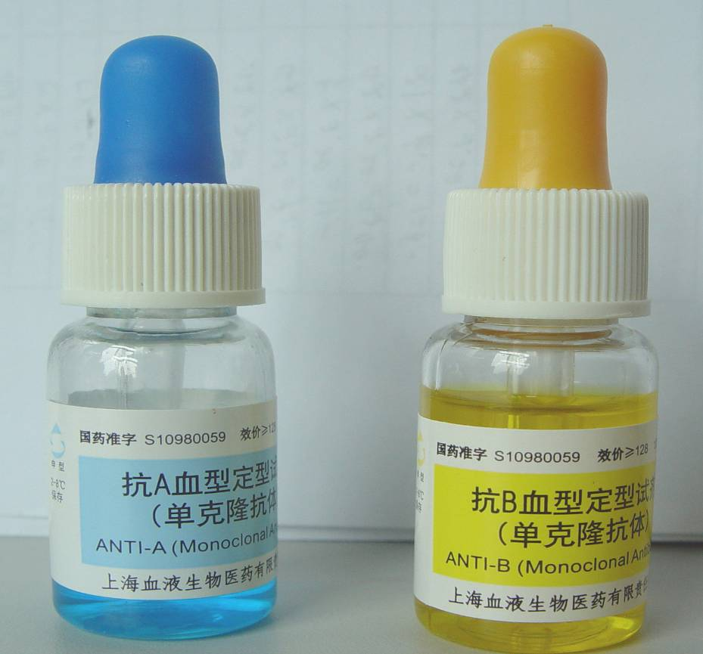
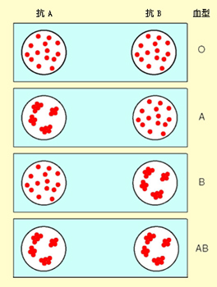
结果分析：
O型
A型
抗A抗原的抗体
抗B抗原的抗体
样品：自身指血
材料：无菌采血针、载玻片、碘酒棉球等
B型
AB型

